Slide 1


Papel de la Cardiooncología en pacientes con LLC
Tito Carrera Rodríguez
Certified Member IC-OS
Cardiooncólogo FCTIC
Material educativo dirigido al cuerpo médico. En caso de evento adverso repórtelo en Colombia a la línea 018000111561 o el link https://aereporting.astrazeneca.com seleccionando el país. Link de Data Privacy para reporte de eventos adversos: https://bit.ly/2ZsHh5J . AstraZeneca Colombia SAS, Edificio NAOS, Avenida Carrera 9 No. 101-67, Oficina 601, Bogotá, D.C., tel.: 3257200. AstraZeneca Perú SA, Calle Las Orquídeas 675, Interior 802, San Isidro, Lima-Perú, tel.: 6101515. Ecuador: Productos propiedad de AstraZeneca y distribuidos por Dyvenpro+B6 Distribución y Venta de Productos S.A. Oficina Matriz: Urbanización Ciudad Colón, Mz 275, Solar 5, Etapa III, Edificio Corporativo 1, Guayaquil-Ecuador, tel.: 43731390. Oficina Regional: Avenida 6 de Diciembre N31-110 y Whymper, Edificio Torres Tenerife, Piso 7. La información incluida en esta presentación puede hacer referencia a medicamentos o indicaciones que podrían no estar aprobadas en el país. Se presentan exclusivamente con fines educativos, considerando el derecho de la comunidad médica a estar debidamente informada en relación con los avances cientificos más recientes, según lo establece el código de la IFPMA. Bajo ninguna circunstancia. MATPROM:CO-10956. Prep: 08-2023. información debe ser considerada como una recomendación para el uso de medicamentos o indicaciones. Por favor, consulte la IPP local.

Slide 2
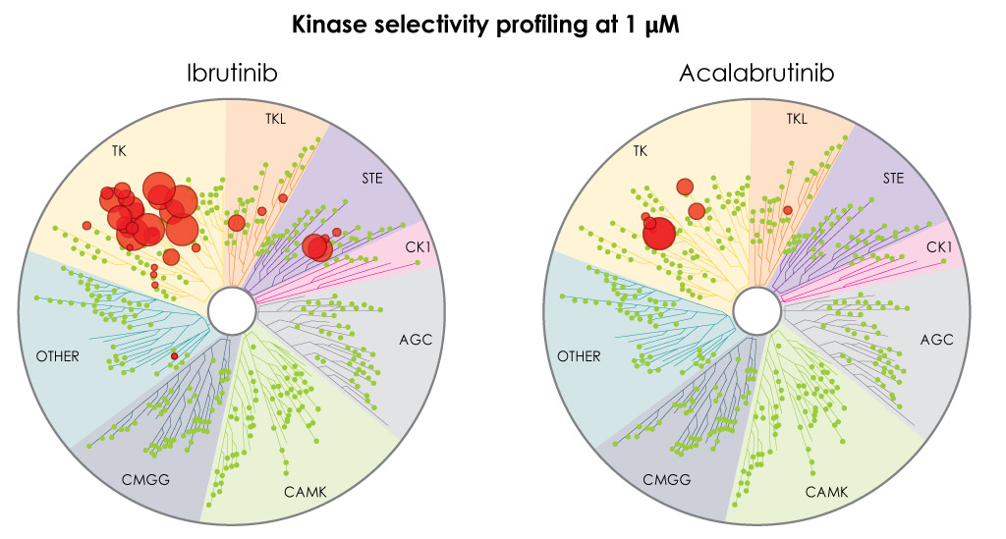
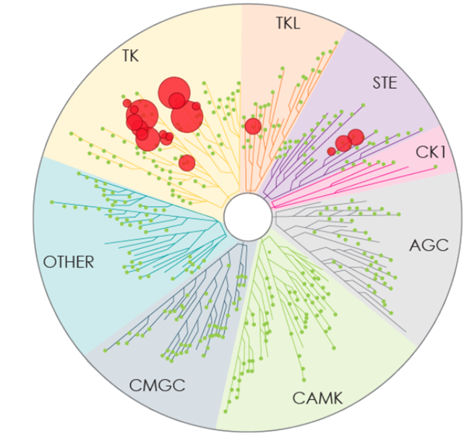
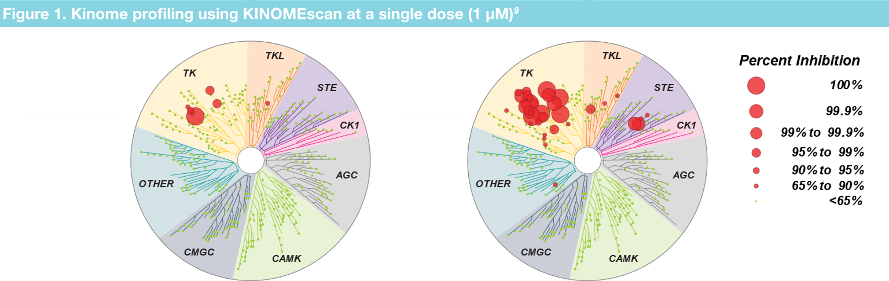
Selectividad de Kinasas de los iBTKs
Kinase Selectivity Profiling at 1 μmol/L (in vitro)
Larger red circles represent stronger inhibition
 | IC₅₀/EC₅₀ (nM)
Kinase | Ibrutinib | Acalabrutinib | Zanubrutinib
BTK | 1.5 | 5.1 | 0.5
TEC | 10 | 126 | 44
ITK | 4.9 | >1000 | 50
BMX | 0.8 | 46 | 1.4
EGFR | 5.3 | >1000 | 21
ERBB4 | 3.4 | 16 | 6.9
JAK3 | 32 | >1000 | 1377
BLK | 0.1 | >1000 | 2.5
Ibrutinib
Acalabrutinib
Kaptein. ASH 2018. Abstr 1871.
Zanubrutinib
"La información incluida en esta presentación puede hacer referencia a medicamentos o indicaciones que podrían no estar aprobadas en el país. Se presentan exclusivamente con fines educativos, considerando el derecho de la comunidad médica a estar debidamente informada en relación con los avances cientificos más recientes, según lo establece el código de la IFPMA. Bajo ninguna circunstancia esta información debe ser considerada como una recomendación para el uso de medicamentos o indicaciones. Por favor, consulte la IPP local"

Slide 3
Mecanismos implicados en el desarrollo de EA

Slide 4
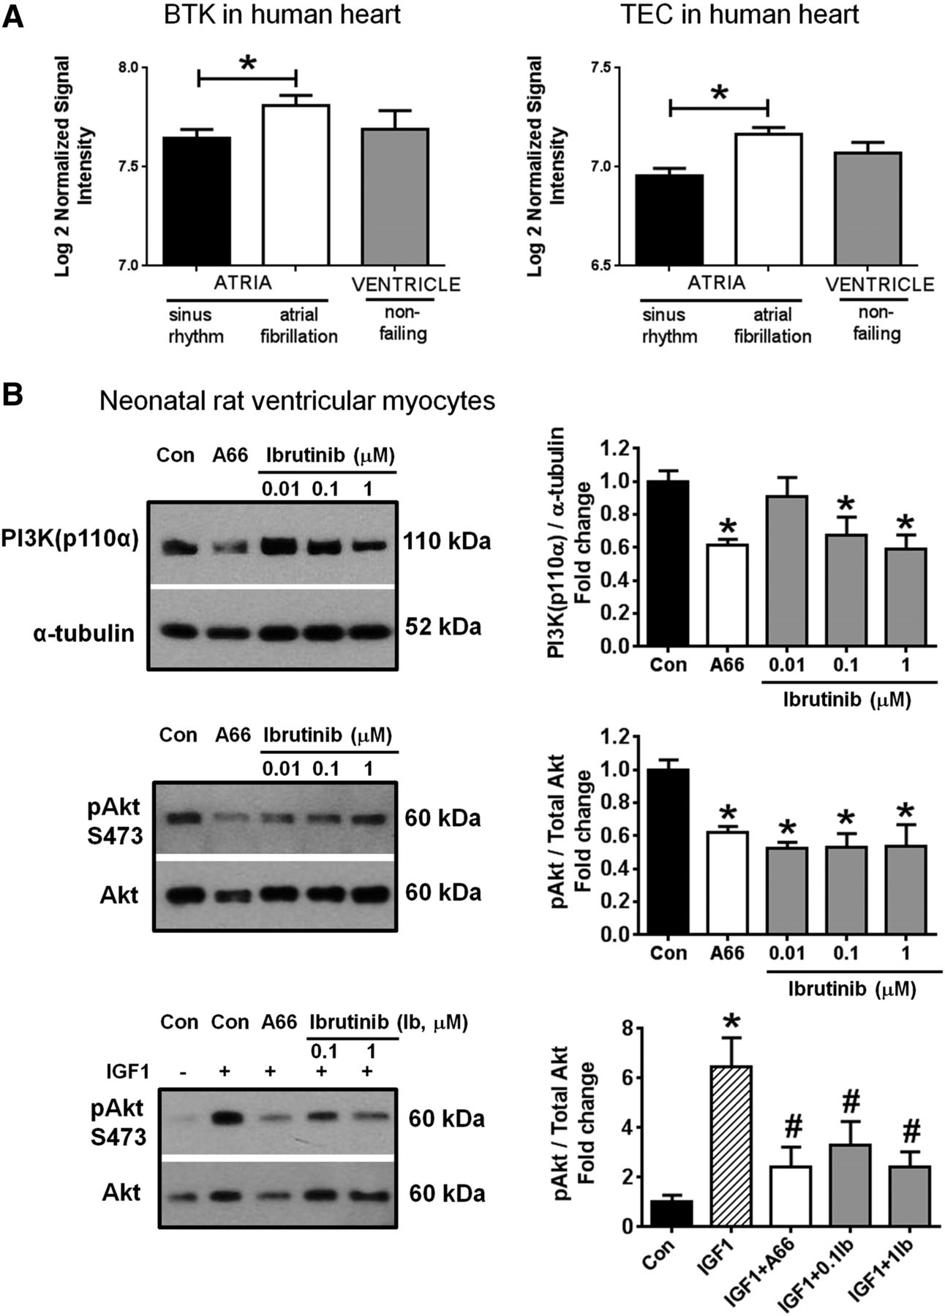

Ibrutinib aumenta el riesgo de FA a traves de la inhibicion de la via PI3K-AKT
Julie R. McMullen,Esther J. H. Boey,Jenny Y. Y. Ooi,John F. Seymour,Michael J. Keating,Constantine S. Tam, Ibrutinib increases the risk of atrial fibrillation, potentially through inhibition of cardiac PI3K-Akt signaling, Blood, 2014, Figure 1
Copyright © 2023 American Society of Hematology
Notes:
Figure Legend:
Expression of BTK and TEC in the human heart, and the effect of ibrutinib on activation of the PI3K-Akt pathway in NRVM. (A) Gene expression of BTK and TEC in human atrial and ventricular tissue. Data are expressed as mean ± standard error of the mean. Atrial samples: sinus rhythm (N = 20), AF (N = 10); ventricle (N = 5). *P < .05. Unpaired Student t-test. Data obtained from microarray deposited at http://www.ncbi.nlm.nih.gov/geo/, accession number GSE2240. (B) The effect of ibrutinib treatment on PI3K(p110α) protein expression and/or pAkt/total Akt in NRVM under (1) basal conditions (top 2 panels), and (2) in the presence of insulin-like growth factor 1 (IGF1, 10 nM, +, bottom panel). A66 (10 µM), specific inhibitor of PI3K(p110α), was administered alone (top 2 panels) or together with IGF1 (bottom panel). Data are expressed as mean ± standard error of the mean of triplicates (under basal conditions, results are representative of 3 independent NRVM preparations). *P < .05 vs control (Con); #P < .05 vs IGF1. Analysis of variance followed by Fisher’s post-hoc tests. Ib, ibrutinib.

Slide 5
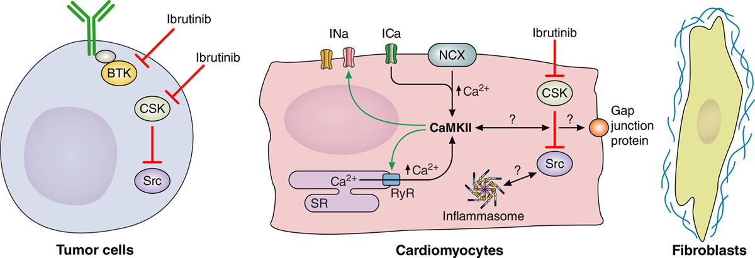
Ibrutinib-mediated atrial fibrillation attributable to inhibition of C-terminal Src kinase. Circulation 142:2443-2455, 2020

Slide 6
Enfoque en cardiooncologia
Cuales son los EA mas observados con el uso de iBTKs?
Quienes son los pacientes de mayor riesgo de desarrollo de EA?
Debo estadificar con estudios los pacientes de riesgo, antes del inicio del tratamiento para la LLC?
Como hago los estudios de seguimiento para intentar identificar a tiempo los EA ?
El tratamiento CV aumento el riesgo de complicaciones?
Se pueden tratar los EA sin suspensión de la medicación oncológica?

Slide 7
Cuales son los eventos adversos mas esperados con el uso de iBTKs?

Slide 8
EA esperados
HTA la mas frecuente. Usualmente leve y controlable. Sin embargo relacionada con aumento de MACE.

Slide 9
"La información incluida en esta presentación puede hacer referencia a medicamentos o indicaciones que podrían no estar aprobadas en el país. Se presentan exclusivamente con fines educativos, considerando el derecho de la comunidad médica a estar debidamente informada en relación con los avances cientificos más recientes, según lo establece el código de la IFPMA. Bajo ninguna circunstancia esta información debe ser considerada como una recomendación para el uso de medicamentos o indicaciones. Por favor, consulte la IPP local"

Slide 10
Fibrilación auricular
Segundo efecto CV mas importante en frecuencia
Mecanismos multifactoriales
Predisposición del paciente
Presencia de FA previa
Características anatómicas que favorecen la aparición y/o perpetuación de la FA (auriculopatias, cardiomiopatías, volumen AI, enf valvular)
Strain auricular

Slide 14
"La información incluida en esta presentación puede hacer referencia a medicamentos o indicaciones que podrían no estar aprobadas en el país. Se presentan exclusivamente con fines educativos, considerando el derecho de la comunidad médica a estar debidamente informada en relación con los avances cientificos más recientes, según lo establece el código de la IFPMA. Bajo ninguna circunstancia esta información debe ser considerada como una recomendación para el uso de medicamentos o indicaciones. Por favor, consulte la IPP local"

Slide 15
ELEVATE-TN: Analisis de seguridad
AEs of Clinical Interest, n (%) | Acalabrutinib (n = 179) |  | Acalabrutinib + Obinutuzumab (n = 178) |  | Chlorambucil + Obinutuzumab (n = 169)
 | Any Grade | Grade ≥3 | Any Grade | Grade ≥3 | Any Grade | Grade ≥3
Cardiac event | 39 (21.8) | 18 (10.1) | 43 (24.2) | 17 (9.6) | 13 (7.7) | 3 (1.8)
Atrial fibrillation | 13 (7.3) | 2 (1.1) | 11 (6.2) | 2 (1.1) | 1 (0.6) | 0
Bleeding | 78 (43.6) | 6 (3.4) | 88 (49.4) | 8 (4.5) | 20 (11.8) | 0
Major bleeding* | 8 (4.5) | 6 (3.4) | 12 (6.7) | 8 (4.5) | 2 (1.2) | 0
Hypertension | 16 (8.9) | 7 (3.9) | 17 (9.6) | 8 (4.5) | 6 (3.6) | 5 (3.0)
Infection | 135 (75.4) | 35 (19.6) | 140 (78.7) | 50 (28.1) | 75 (44.4) | 14 (8.3)
SPM | 27 (15.1) | 7 (3.9) | 31 (17.4) | 14 (7.9) | 7 (4.1) | 3 (1.8)
Excluding melanoma skin | 13 (7.3) | 5 (2.8) | 17 (9.6) | 12 (6.7) | 3 (1.8) | 2 (1.2)
*Any serious or grade ≥3 hemorrhagic event or any-grade hemorrhagic event in the CNS.
Sharman. Leukemia. 2022;36:1171. Sharman. ASCO 2022. Abstr 7539.
Notes:
AEs, adverse events; CLL, chronic lymphocytic leukemia; CNS, central nervous system; NSAIDs, nonsteroidal anti-inflammatory drugs; SPM, secondary primary malignancy.

Slide 17
Eventos CV totales y de alto grado
FA total y de alto grado

Slide 18
HTA total y de alto grado

Slide 21
Arritmias ventriculares y MS
No han sido analizados en todos los ensayos clínicos
Se consideran probablemente un efecto de clase
Diferentes incidencias
Relacionados claramente con cardiopatías de base
Causa frecuente de suspensión de terapia oncológica
Evaluación de riesgo conjunta con CO
Búsqueda activa

Slide 24
Quienes son los pacientes de mayor riesgo de desarrollo de EA?

Slide 28
FA en relación a la presencia de FR

Slide 30
Otros EA

Slide 31
Debo estadificar con estudios los pacientes de riesgo, antes del inicio del tratamiento para la LLC?
Como hago los estudios de seguimiento para intentar identificar a tiempo los EA ?

Slide 35
El tratamiento CV aumento el riesgo de complicaciones?

Slide 40
Se pueden tratar los EA sin suspensión de la medicación oncológica?

Slide 41
La importancia de las interacciones farmacológicas
Aumento de los niveles del iBTK
Aumento del riesgo de EA relacionados
Impacto sobre el riesgo de sangrado en anticoagulación oral
Impacto sobre los EA de medicación cardiovascular AA

Slide 44
Sangrado

Slide 46
Impacto de la terapia anticoagulante
Beneficio del uso de DOACs frente a warfarina
Por riesgo de interacciones considerar disminución de dosis de anticoagulante y/o de iBTK
Evitar uso concomitante de Anti agregación plaquetaria
Balance riesgo tromboembolico/riesgo de sangrado
El riesgo es dinámico

Slide 47
Conclusiones
Existe un importante papel del CO y el manejo multidisciplinario en este grupo de pacientes
La identificación de pacientes de mayor riesgo de desarrollo de EA relacionados con el uso de iBTK, probablemente favorezca la elección de medicación con menor potencial de EA.
La presencia de EA no es inocua, tiene un impacto relevante en desenlaces cardiovasculares adversos.
Se debe realizar evaluación con HC CV completa, EKG, eco TT y seguimiento en CO a los pacientes de mayor riesgo o quienes desarrollan EA.
Se debe tener sensibilidad para la detección temprana de EA cardiovasculares y favorecer su tratamiento para optimizar el control y los desenlaces.
Las interacciones farmacológicas son un factor limitante en seguridad, para las diferentes terapias en LLC y debe realizarse un manejo consensuado para la disminución de EA.

